Slide 1

Bài 36: Ôn tập chung
Tiết 1: Luyện tập

Slide 2





Yêu cầu cần đạt
Nhận biết được thứ tự các số trên tia số.
Nhận biết được ngày, tháng.
Thực hiện phép cộng, phép trừ trong phạm vi 100.
Xem được giờ trên đồng hồ.

Slide 3
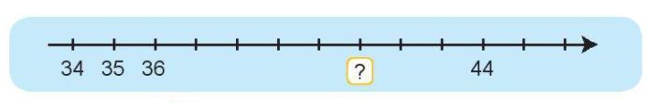


1
Chọn câu trả lời đúng.
a)
?
Số thích hợp điền vào là:
A. 39
B. 41
C. 40
b)
Nếu ngày 19 tháng 12 là thứ Hai thì ngày 22 tháng 12 là:
A. Thứ tư
B. Thứ năm
C. Thứ sáu

Slide 4
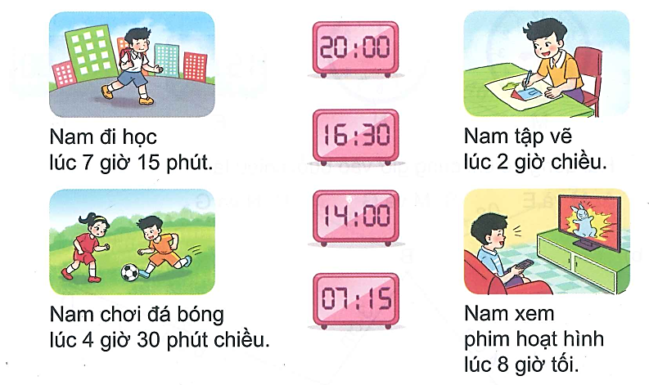
2
Tìm đồng hồ chỉ thời gian thích hợp của từng bức tranh:

Slide 5

3
Đặt tính rồi tính:
a)
36 + 7
5 + 48
29 + 64
36
7
5
48
29
64
+
+
+
43
53
93
b)
73 - 6
82 - 57
91 - 85
73
6
82
57
91
85
-
-
-
67
25
6

Slide 6
4
Rô – bốt cao 89cm, Mi cao hơn Rô – bốt 9cm. Hỏi Mi cao bao nhiêu xăng – ti – mét?
Tóm tắt
Rô – bốt : 89cm
Mi cao hơn : 9cm
Mi : ... cm?
Bài giải
Mi cao số xăng – ti – mét là:
89 + 9 = 98 (cm)
Đáp số: 98cm.

Slide 7
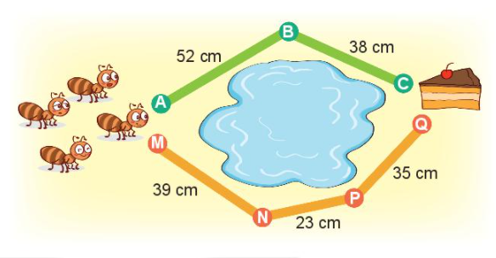
5
Có hai đường đi để kiến chỗ miếng bánh hình dưới đây.
a) ?
Số
90
?
- Đường đi ABC dài cm.
52cm + 38cm = 90cm
97
?
- Đường đi MNPQ dài cm.
39cm + 23cm + 35 = 97cm
b) Đường đi nào ngắn hơn?
- Đường ABC ngắn hơn.

Slide 8







Tạm biệt và hẹn gặp lại
các con vào những tiết học sau!

